Slide 1



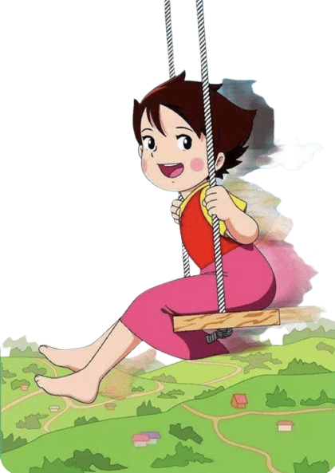

١٠ - ٥ مقارنة الكسور وترتيبها
أ/ فاطمة جبران

Slide 2


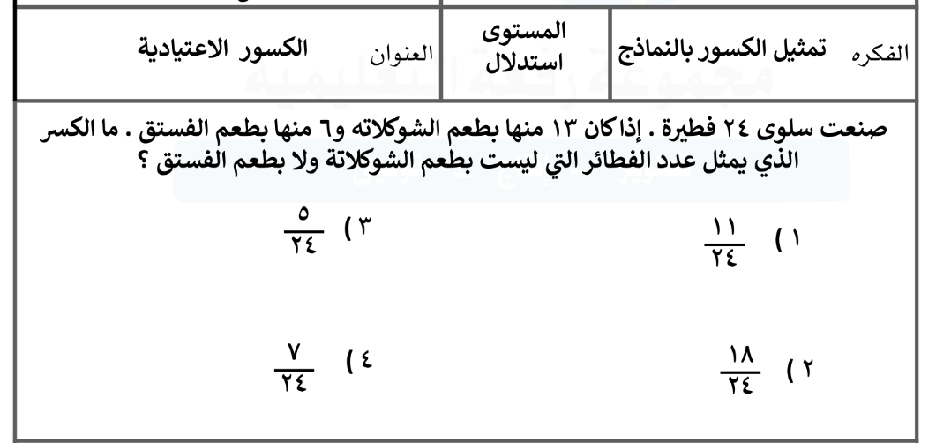
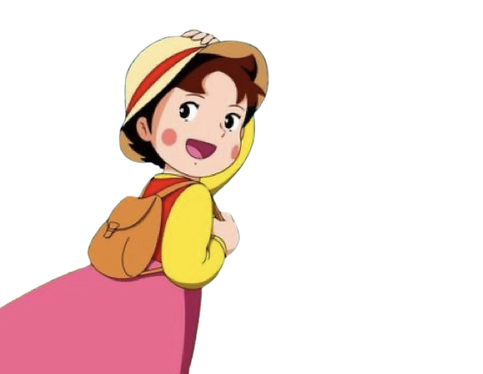
أ/ فاطمة جبران

Slide 3








أ/ فاطمة جبران

Slide 4


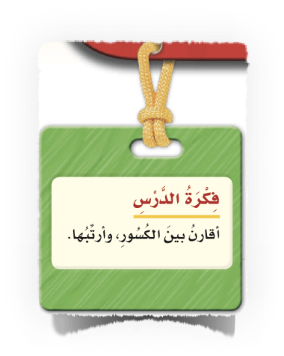


أ/ فاطمة جبران

Slide 5

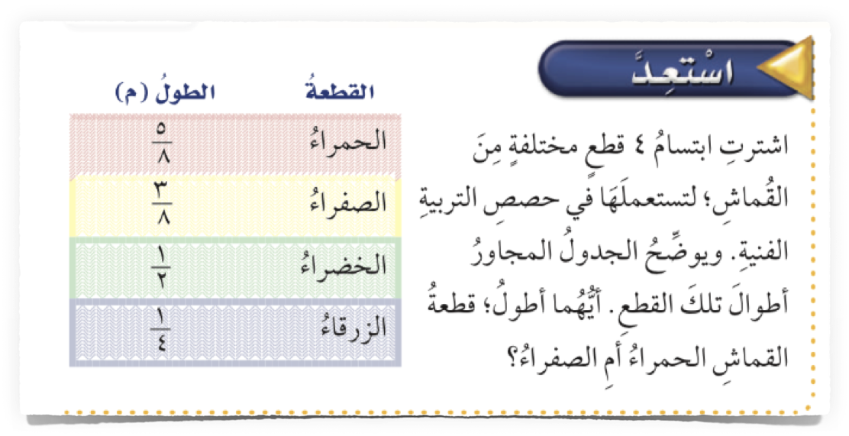

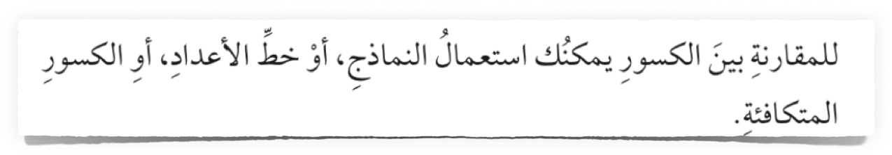
صفحة الكتاب ٧١
أ/ فاطمة جبران

Slide 6
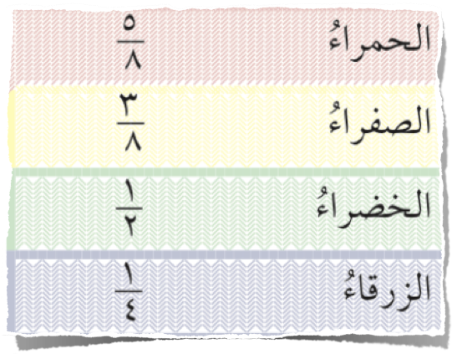
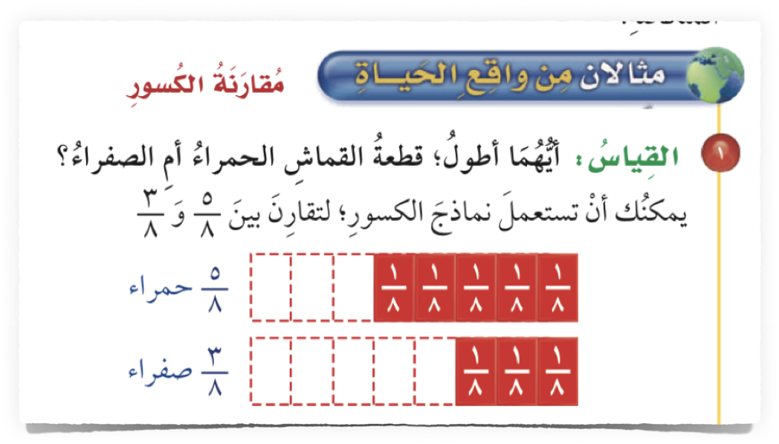
صفحة الكتاب ٧١
أ/ فاطمة جبران

Slide 7
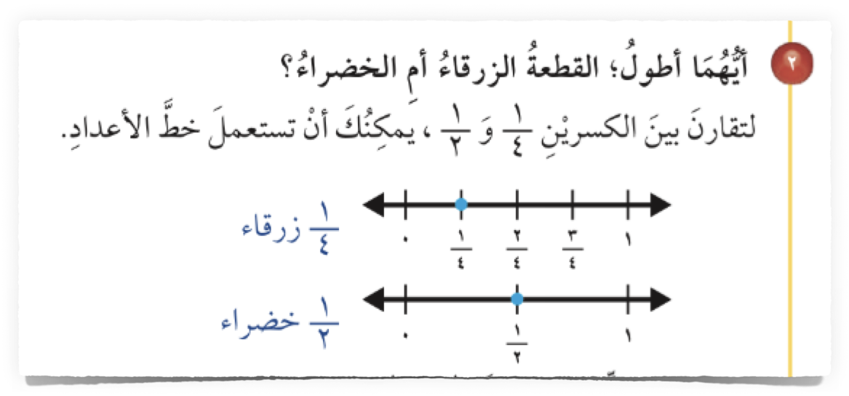
صفحة الكتاب ٧١
أ/ فاطمة جبران

Slide 8
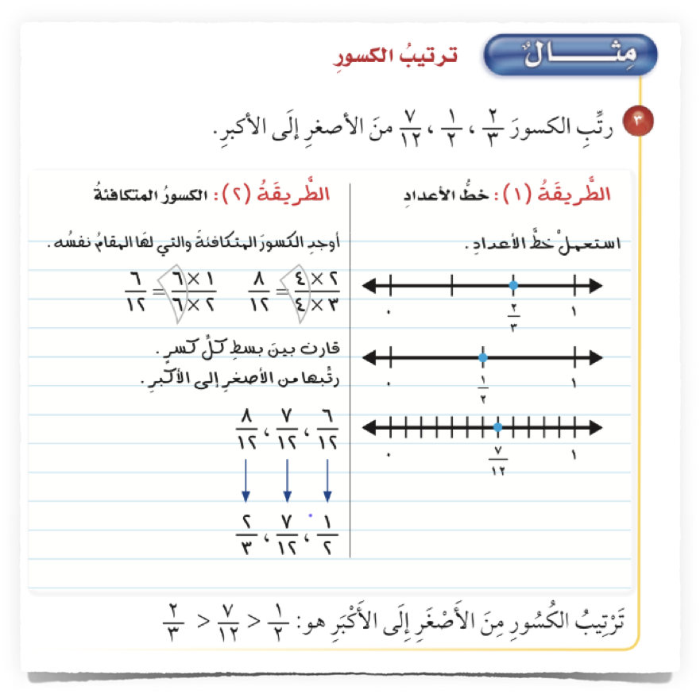
صفحة الكتاب ٧٢
أ/ فاطمة جبران

Slide 9

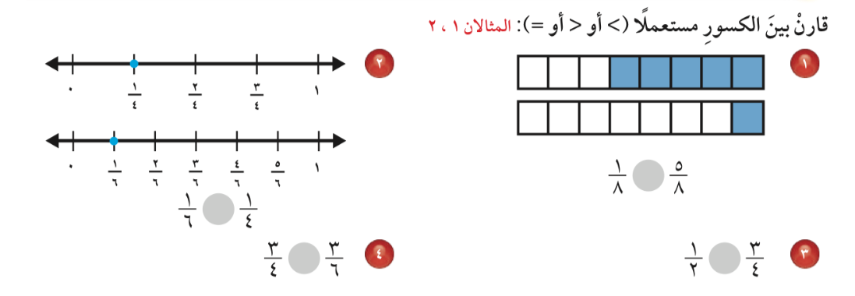

صفحة الكتاب ٧٢
🌟
🌟
🌟
أ/ فاطمة جبران

Slide 10
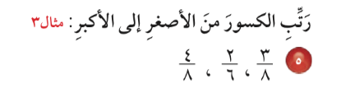
صفحة الكتاب ٧٣
🌟
🌟
🌟
أ/ فاطمة جبران

Slide 11


اقرئي المسألة قراءة صحيحة
صفحة الكتاب ٧٣
🌟
🌟
🌟
أ/ فاطمة جبران

Slide 12


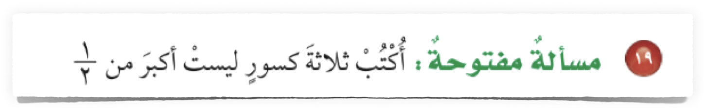
صفحة الكتاب ٧٣
🌟
🌟
🌟
أ/ فاطمة جبران

Slide 13


ماذاتعلمت ؟
أ/ فاطمة جبران

Slide 14






ممتع 🤩
قيم نفسك بالنسبة لفهمك للدرس
ممتع 🤩
سهل 😍
سهل 😍
أ/ فاطمة جبران

Slide 15

أ/ فاطمة جبران

Slide 16


الواجب المنزلي
أ/ فاطمة جبران

